Slide 1
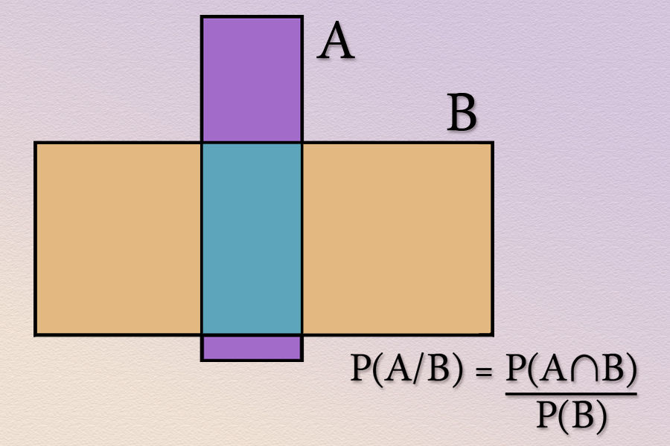
Probabilidad condicional
(espacio muestral restringido)
Sean A y B sucesos del espacio muestral S, la probabilidad condicional dado un suceso se define:
La probabilidad de A dado B es igual al cociente de la intersección de A con B entre la probabilidad del suceso B.

Slide 2

Regla multiplicativa de la probabilidad
Sean A y B sucesos del S entonces
$$P\left(A∩B\right)=P\left(A\right)×P\left(B/A\right)$$
$$P\left(A∩B\right)=P(B)×P(A/{B)}$$
Demostración:
$$P\left(A/B\right)=\frac{P\left(A∩B\right)}{P\left(B\right)}$$
$$P\left(B\right)×P\left(A/B\right)=P\left(A∩B\right)$$

Slide 3

La regla multiplicativa se puede generalizar?
Si, ya que se podrá tener la siguiente expresión cuando se considera una dependencia entre la ocurrencia de sucesos.
$$P\left(A∩B∩C\right)=P(A)×P(B/A)×P(C/{A∩B})$$

Slide 4

Independencia de sucesos
Dos sucesos A y B son independientes si la probabilidad de uno de ellos no se altera por el hecho de conocer que el otro ocurrió.
Formalmente diremos que 2 sucesos A y B son independientes si se cumple cualquiera de las siguientes propiedades.
1) $P\left(B/A\right)=P\left(B\right)$
2) $P\left(A/B\right)=P\left(A\right)$
3)$P\left(A∩B\right)=P\left(A\right)×P\left(B\right) Regla multiplicativa sucesos independientes$
Se cumple cualquiera de las 3 igualdades.
$$P\left(A∩B\right)=P\left(A\right)×(P\left(B/A\right)=P\left(B\right) Independencia)$$
$$P\left(A∩B\right)=P(A)×P(B)$$

Slide 5
Ejercicios sobre probabilidades
En una encuesta realizada por IBD/TIPPP para obtener información sobre la opinión respecto a las inversiones para el retiro (Investor’s Business Daily, 5 de mayo de 2000) se les preguntó a los hombres y mujeres interrogados qué tan importante les parecía que era el nivel de riesgo al elegir una inversión para el retiro. Con los datos obtenidos se elaboró la siguiente tabla de probabilidades conjuntas. “Importante” significa que el interrogado respondió que el nivel de riesgo era importante o muy importante. (Anderson, Sweeney y Williams 2008)
¿Cuál es la probabilidad de que uno de los interrogados diga que es importante?
¿Cuál es la probabilidad de que una de las mujeres interrogadas diga que es importante?
¿Cuál es la probabilidad de que uno de los hombres interrogados diga que es importante?
¿El nivel de riesgo es independiente del género del interrogado?
¿La opinión de hombres y mujeres difiere respecto al riesgo?

Slide 6
Ejercicios sobre probabilidades
Usted es gerente de calidad de una empresa manufacturera, se le pide que realice un muestreo de aceptación analizando un lote de 200 artículos tiene 50 defectuosos y 150 buenos. Si seleccionamos 4 artículos, al azar, en orden, sin reemplazo.
¿Cuál es la probabilidad de obtener…?
a) Los cuatro defectuosos
b) El primero bueno, el segundo defectuoso, el tercero defectuoso y el ultimo bueno.
c) ¿Cual seria el criterio más conveniente para rechazar o en su caso aceptar el lote en cuestión?

Slide 7

Guía de trabajo

Slide 8
Ejercicio 1
Un administrador financiero realiza dos nuevas inversiones, una en la industria del petróleo y otra en bonos municipales. Después de un año cada una de las inversiones se clasificará como buena o no. Considere como un experimento el resultado que se obtiene con estas dos acciones. (Anderson, Sweeney y Williams 2008)
¿Cuántos puntos muestrales hay en este experimento?
Presente un diagrama de árbol y enumere los puntos muestrales.
Sea O = el evento la inversión en la industria del petróleo es buena y M = el evento la inversión en los fondos municipales es buena. Dé los puntos muestrales de O y de M.
Enumere los puntos muestrales de la unión de los eventos (O U M).
Cuente los puntos muestrales de la intersección de los eventos (O y M).
¿Son mutuamente excluyentes los eventos O y M? Explique.

Slide 9
Ejercicio 2
En un sondeo se les pidió a 1035 adultos su opinión respecto a los negocios (BusinessWeek, 11 de septiembre de 2000). Una de las preguntas era: “¿Cómo califica usted a las empresas estadounidenses respecto a la calidad de los productos y competitividad a nivel mundial?” Las respuestas fueron: excelentes, 18%; bastante buenas, 50%; regulares, 26%; malas, 5% y no saben o no contestaron 1%. (Anderson, Sweeney y Williams 2008)
¿Cuál es la probabilidad de que un interrogado considere a las empresas estadounidenses bastante buenas o excelentes?
¿Cuántos de los interrogados consideraron malas a las empresas estadounidenses?
¿Cuántos de los interrogados dijo no saber o no contestó?

Slide 10
Ejercicio 3
En un curso de matemáticas impartido a 40 mujeres y 26 hombres, se les pregunto cuántos tenían computadora. Once hombres y siete mujeres respondieron afirmativamente. Si luego se selecciona al azar, un estudiante de la nómina de alumnos, determinar las probabilidades de que el estudiante elegido:
Sea mujer.
Sea mujer y tenga computadora.
Sea hombre.
Sea hombre y no tenga computadora.

Slide 11
Ejercicio 4
A principios de 2003, el presidente de Estados Unidos propuso eliminar los impuestos a los dividendos de los accionistas con el argumento de que era un doble impuesto. Las corporaciones pagan impuestos sobre las ganancias que luego son repartidas como dividendos. En un sondeo realizado a 671 estadounidenses, Techno Metrica Market Intelligence halló que 47% estaban a favor de la propuesta, 44% se oponían a ella y 9% no estaban seguros (Investor’s Business Daily,13 de enero de 2003). Al analizar las respuestas de acuerdo con la pertenencia a los partidos políticos, se encontró en el sondeo que 29% de los demócratas estaban a favor, 64% de los republicanos estaban a favor y 48% de los independientes estaban a favor. (Anderson, Sweeney y Williams 2008)
¿Cuántos de los encuestados estuvieron a favor de la eliminación de los impuestos a los dividendos?
¿Cuál es la probabilidad condicional de que una persona sea demócrata dado que estuvo a favor?
¿Es la afiliación partidaria independiente de que una persona esté a favor de la propuesta?

Slide 12
Ejercicio 5
Una empresa lanzara dos productos nuevos al mercado el próximo año; después de una investigación se encontró que la probabilidad de que el producto A tenga éxito es de 0.45 y la probabilidad de que el producto B tenga éxito es de 0.70.
¿Cuál es la probabilidad de que ambos tenga éxito?
¿Cuál es la probabilidad de que al menos uno de ellos tenga éxito?

Slide 13
Ejercicio 6
La probabilidad de que un vuelo programado normalmente salga a tiempo es 0.83, la probabilidad de que llegue a tiempo es 0.82, y de que salga y llegue a tiempo es 0.78. Obtener la probabilidad de que un avión:
Salga a tiempo, pero no llegue a tiempo
No salga ni llegue a tiempo
Llegue a tiempo, dado que salió a tiempo
¿Son independientes los sucesos salir a tiempo y llegar a tiempo? Justifique su respuesta.

